Slide 1
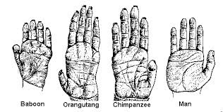
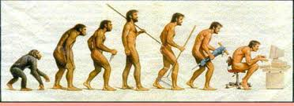
Człowiek jest człowiekiem ponieważ ma ręce
Anaksagoras z Kladzomen
Maszyna – do – ciała / ciało – do – maszyny
Notes:
RĘCE. Nie myślę więc robię, lecz dzięki robieniu myślę, bo uwolnienie rąk dało mi JĘZYK, czyli narzędzie do myślenia – choć nie narzędzie do całej wiedzy. RĘCE.
Czy ręce są NATURĄ czy KULTURĄ???

Slide 2
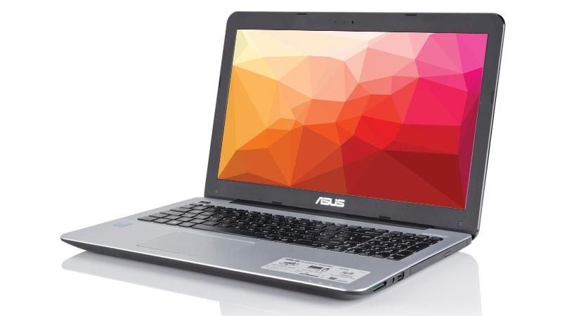
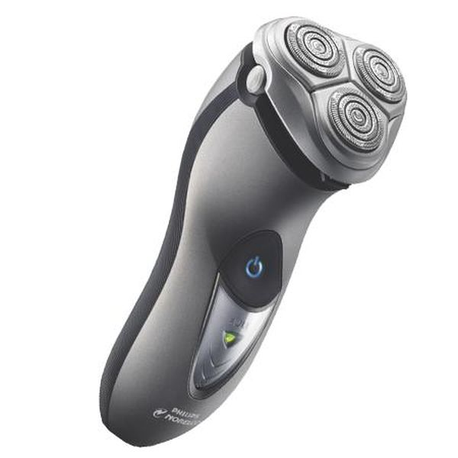
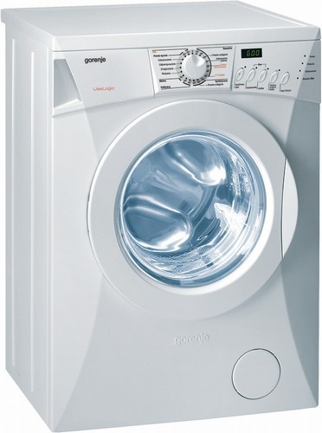
Maszyny dnia codziennego

Slide 3
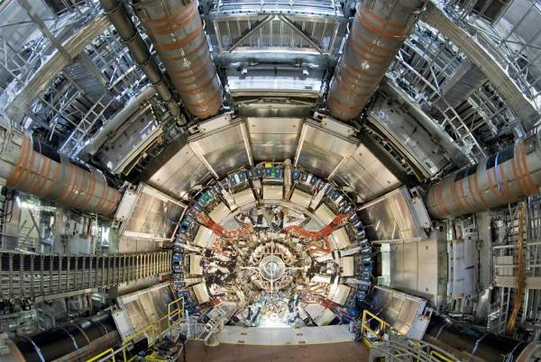
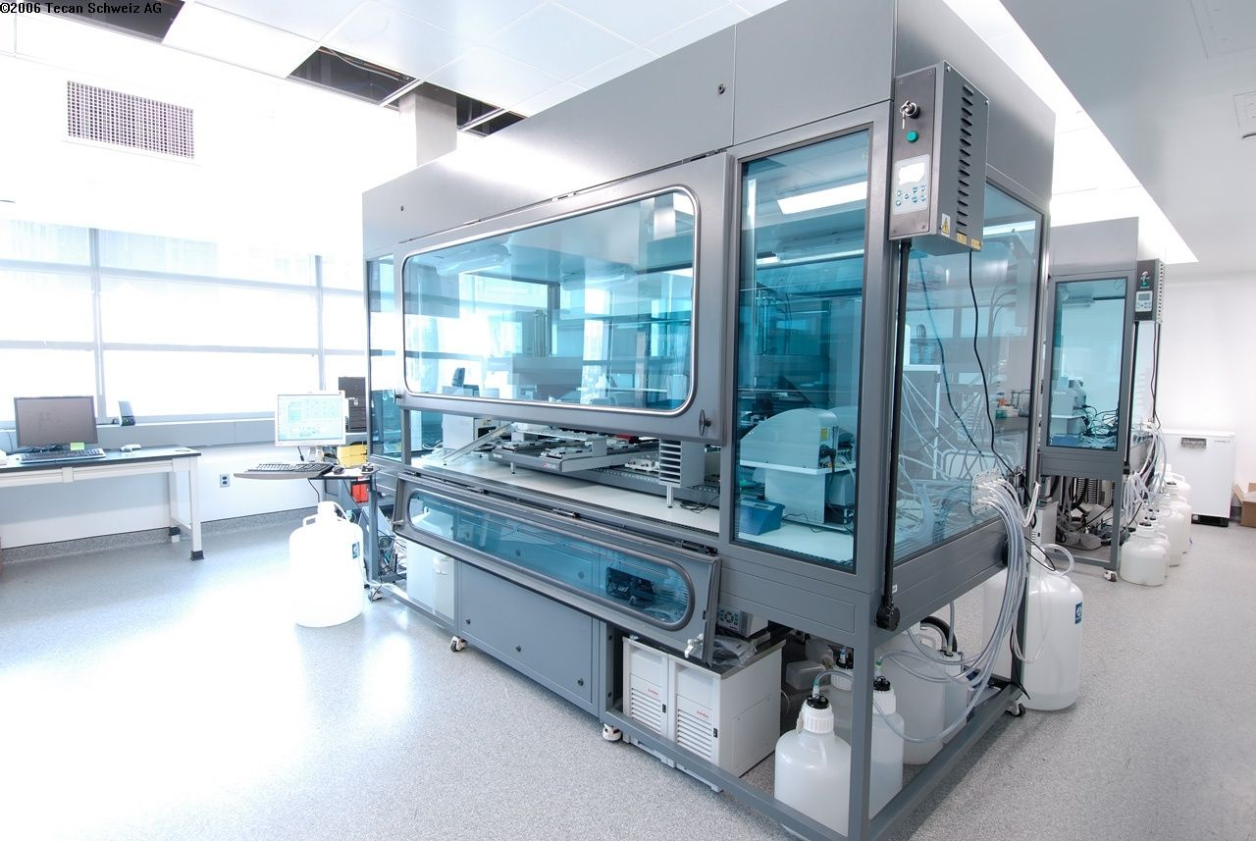
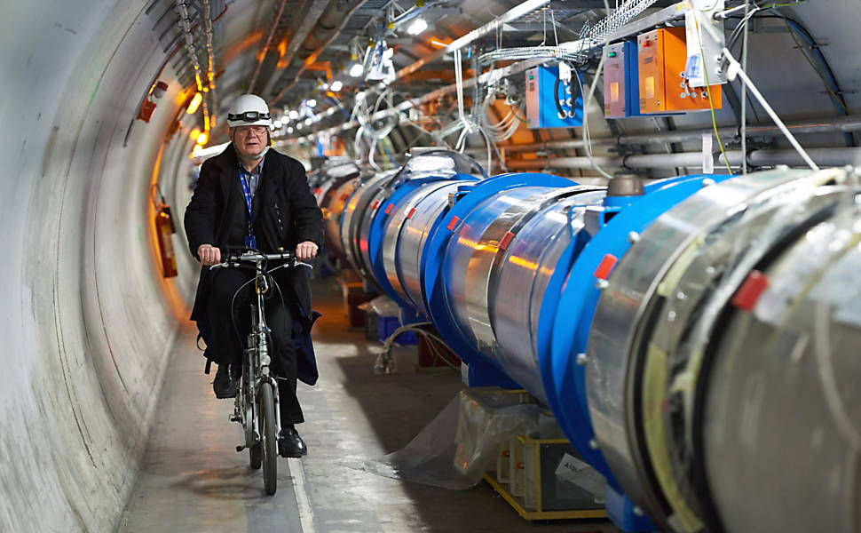
Maszyny, które wytwarzają nasz świat
Notes:
Bozon Higgsa – to natura czy kultura? Latour; posthumanizm, asamblaże; praca puryfikacji. Sproblematyzować podział na naturę i kulturę. Musimy wytworzyć CERN, by wytworzyć naturę w postaci bozonu Higgsa…

Slide 4
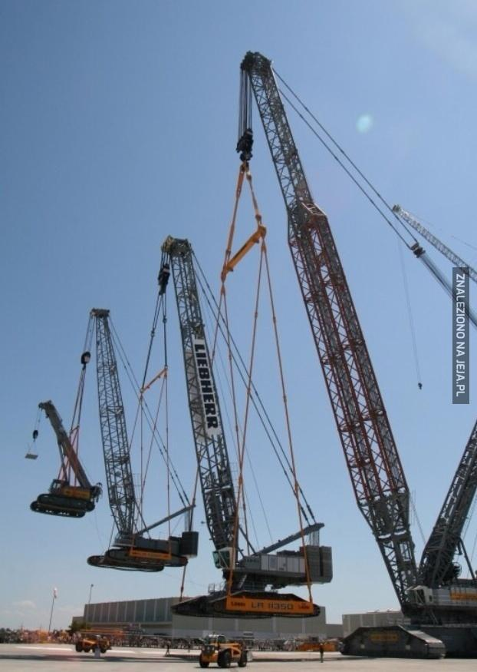
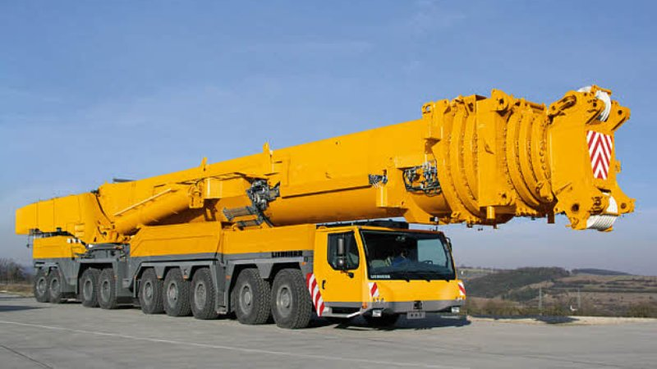
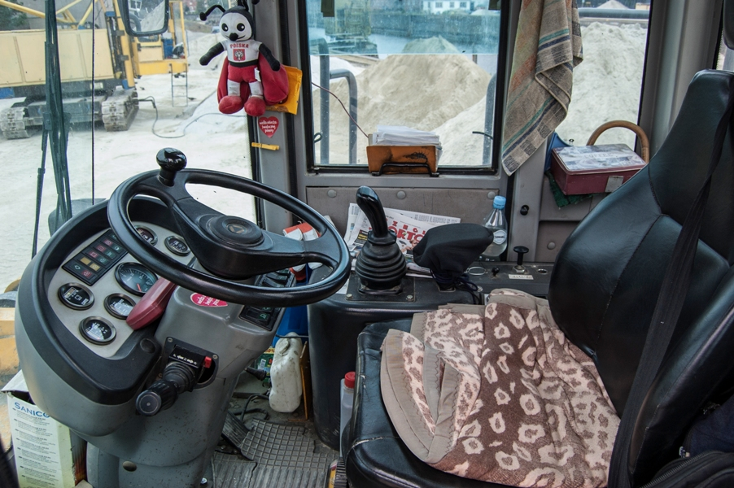
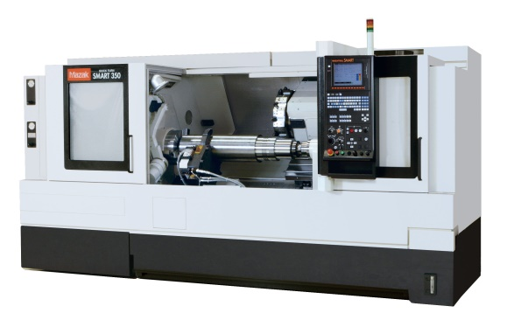
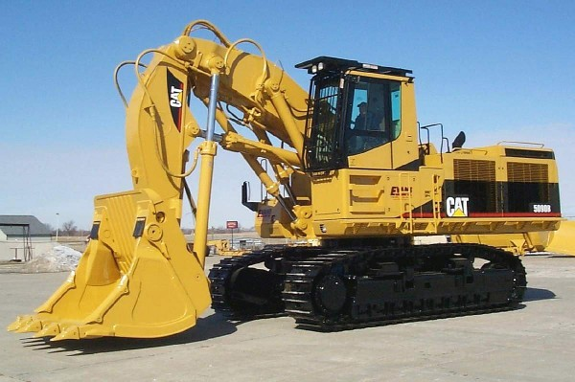

Slide 5
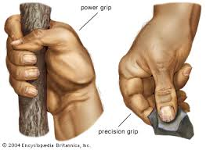
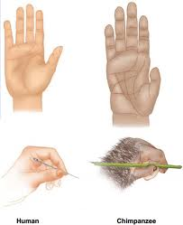
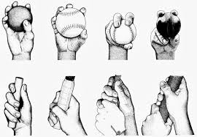
Chwyt : precyzja i siła
Wiedza ucieleśniona

Slide 6
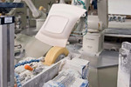
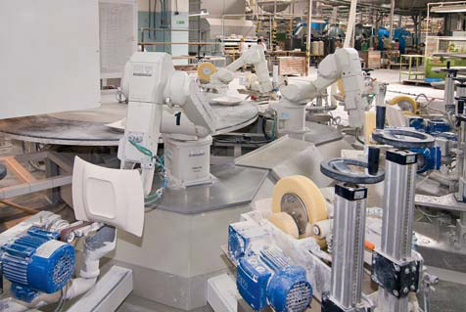
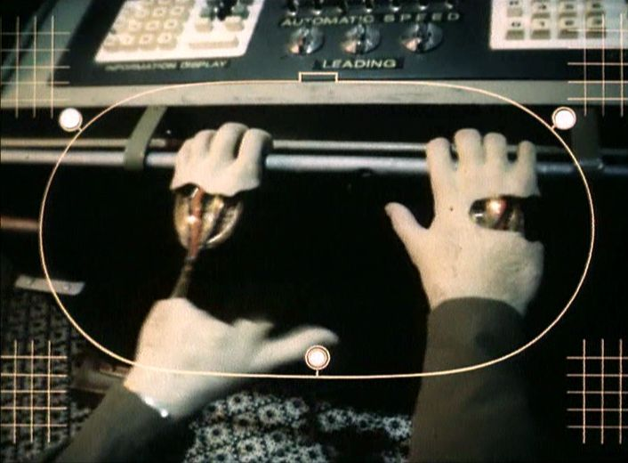
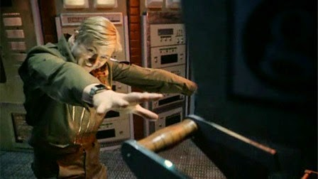
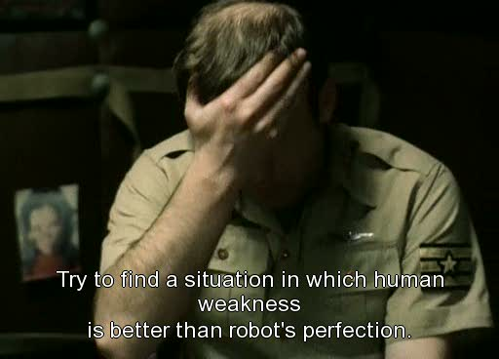
Co robi robot? Czy zastępuje człowieka? Pamiętacie Rozprawę Lema?

Slide 7
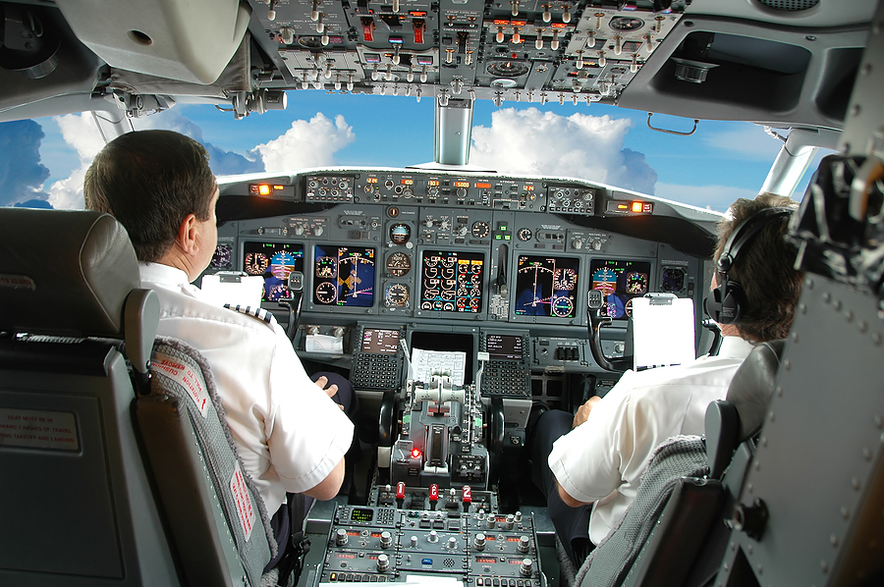
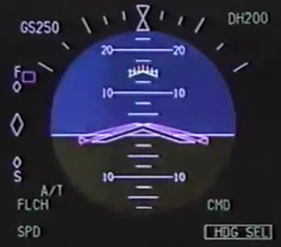
Children of the magenta
Notes:
1/06/2009 Rio-Paris flight

Slide 8
narzędzie / maszyna / automat:
współpracownicy i partnerzy w myśleniu
– pod warunkiem, że myślimy „całym ciałem”, a nie „samą głową”
nie tyle
„myślę, więc robię”,
ile
„dzięki robieniu myślę”
Notes:
A co z „ty rób, a nie myśl”?

Slide 9
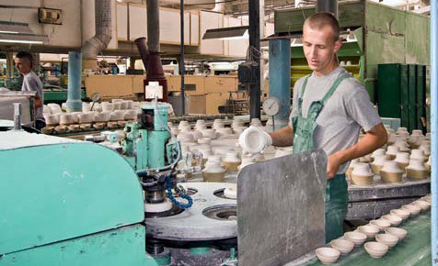
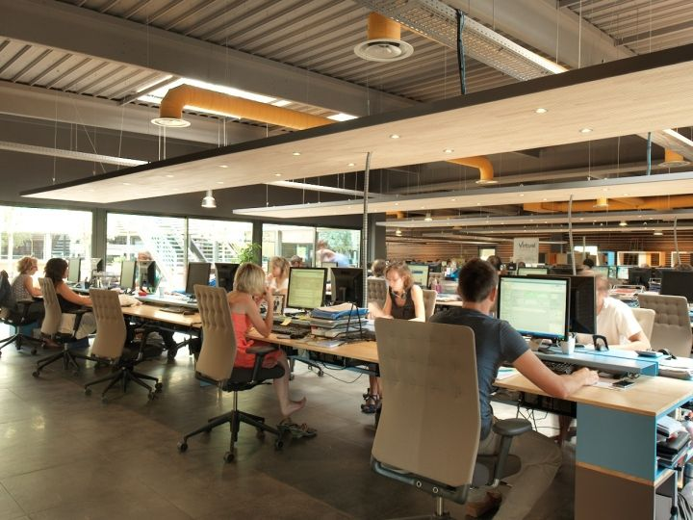
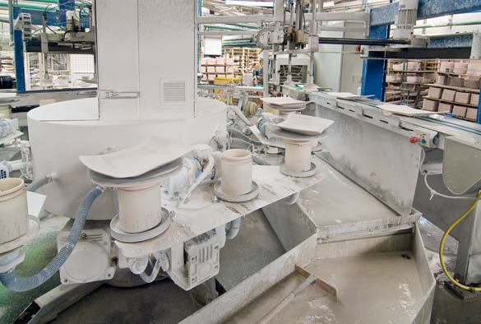
Maszyna i ludzkie ciało
Podział pracy i alienacja od produktu
Czy biuro nie alienuje od produktu?
Notes:
Ręka to część ciała

Slide 10
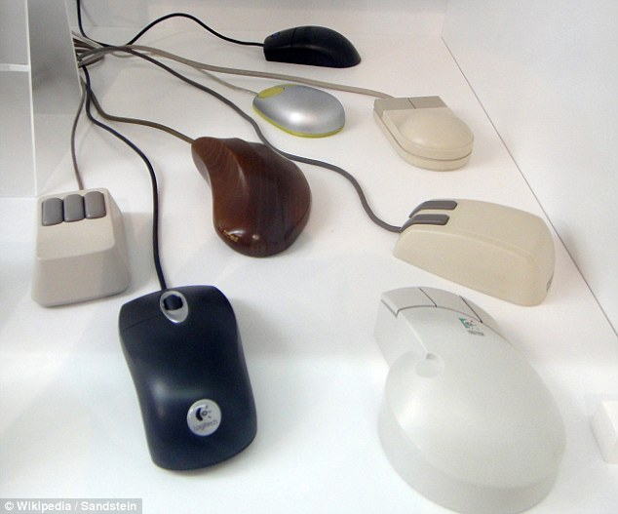
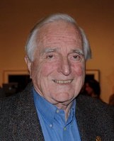
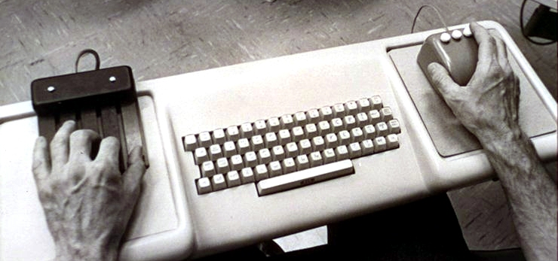
Jak prosty powinien być ruch ręką?
Douglas Engelbart
1925-2013

Slide 11
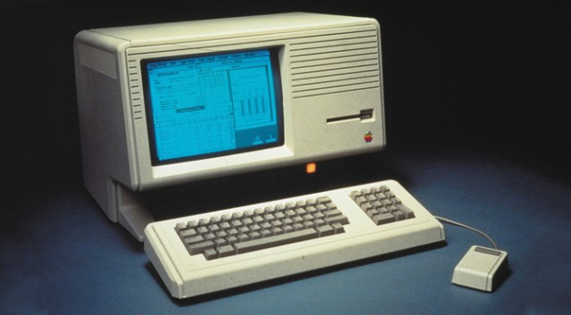
Prosty ruch / szybki skutek / poczucie władzy
Notes:
Apple lisa 1983

Slide 12

Zająć czymś ręce…
Notes:
A tymczasem tyle potrafimy zrobić rękoma…

Slide 13


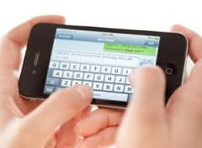
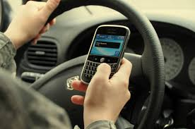
Chwyt czy naciśnięcie?
Notes:
Palce. I co będzie z dłonią? A przecież ręce tyle potrafią…

Slide 14
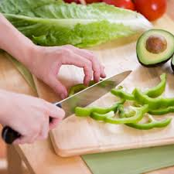
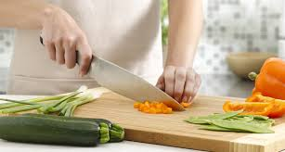
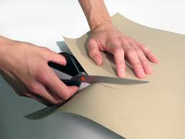
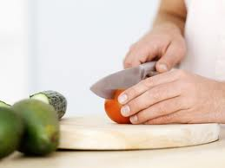
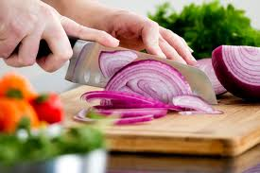
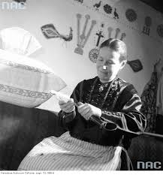
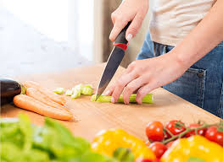
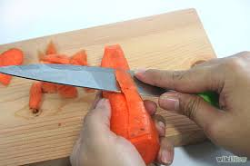
Dzielenie
Notes:
Dzielenie

Slide 15
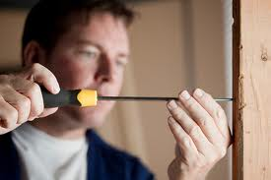
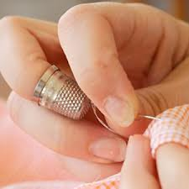
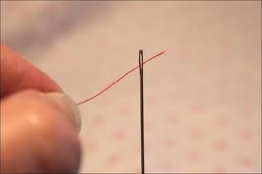
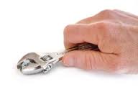
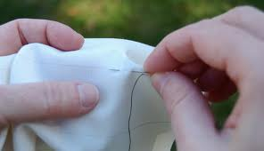
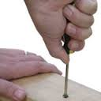
Łączenie

Slide 16
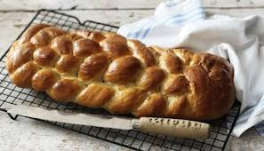
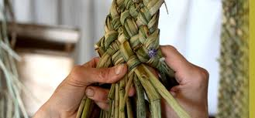
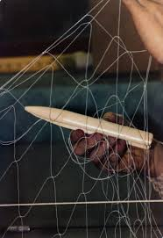
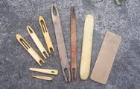




Slide 17




Ręce i dystans kulturowy: dotyk/ wzrok
Notes:
Lokalność produktów

Slide 18




Ręce i klasa społeczna
Notes:
Ting tinga accessories for babies

Slide 19




Ręce a dystans kulturowy: sposób użycia

Slide 20




… być przemieszczanym
z miejsca na miejsce …
Zakapsułowani we wnętrzu maszyny

Slide 21


wyalienowani z ruchu przez maszynę
Comfortable travel set

Slide 22





Na zewnątrz kapsuły

Slide 23


Niszczyciel

Slide 24




Czyściciele

Slide 25



Przetwarzanie to też interakcja

